Slide 1




Учебный центр СВ АЛЬТЕРА при кафедре
Автоматизации и компьютерных систем
Национального горного университета
Докладчик:
ассистент кафедры АКС
Бойко Олег Александрович

Slide 2
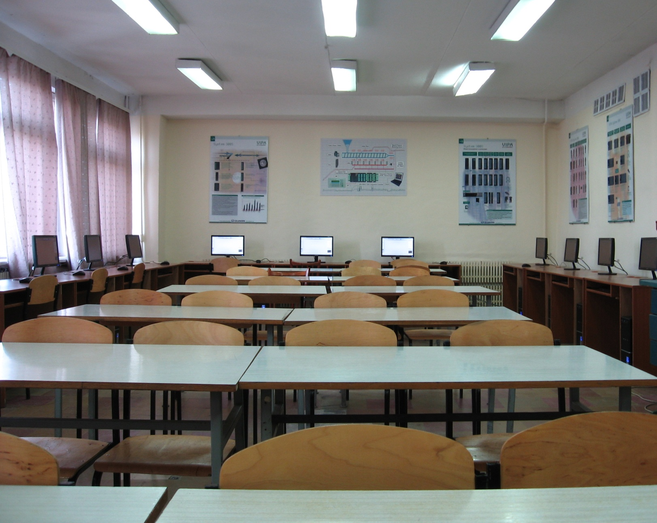
Учебный центр СВ АЛЬТЕРА при кафедре
Автоматизации и компьютерных систем НГУ

Slide 3
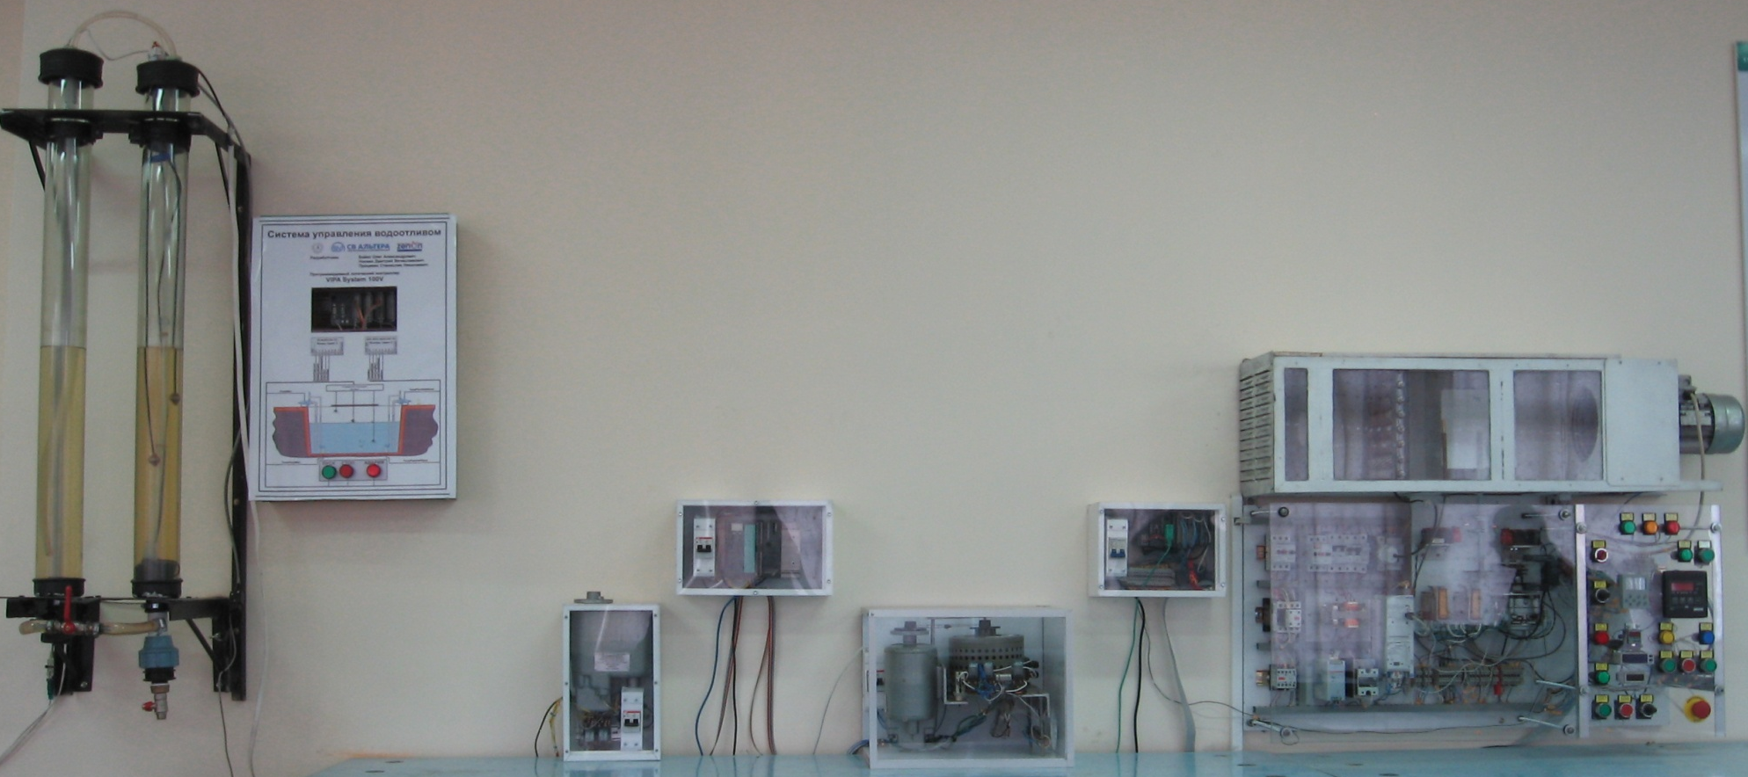
Общий вид стендов
Модель шахтного водоотлива
Привод позиционирования поворотного затвора
Тепловой объект с исполнительным органом интегрирующего типа
Тепловой объект

Slide 4
Решаемые задачи
Изучение устройств контроля и управления технологическим процессомИзучение устройства программируемых логических контроллеров VIPA (ПЛК)
Разработка программного обеспечения ПЛК
Построение систем управления дискретными объектами
Построение систем управления непрерывными объектами
Изучение принципов построения промышленных сетей
Изучение принципов централизованного управления
Изучение принципов децентрализованного управления
Разработка промышленных сетей
Изучение принципов построения человеко-машинного интерфейса
Разработка человеко-машинного интерфейса на базе HMI/SCADA ZENON

Slide 5
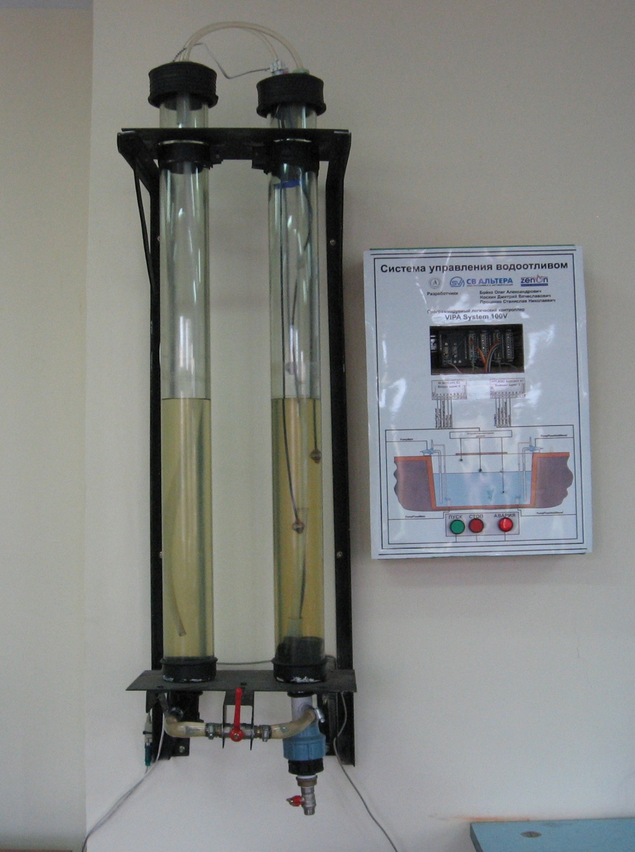
Стенд модели шахтного водоотлива

Slide 6
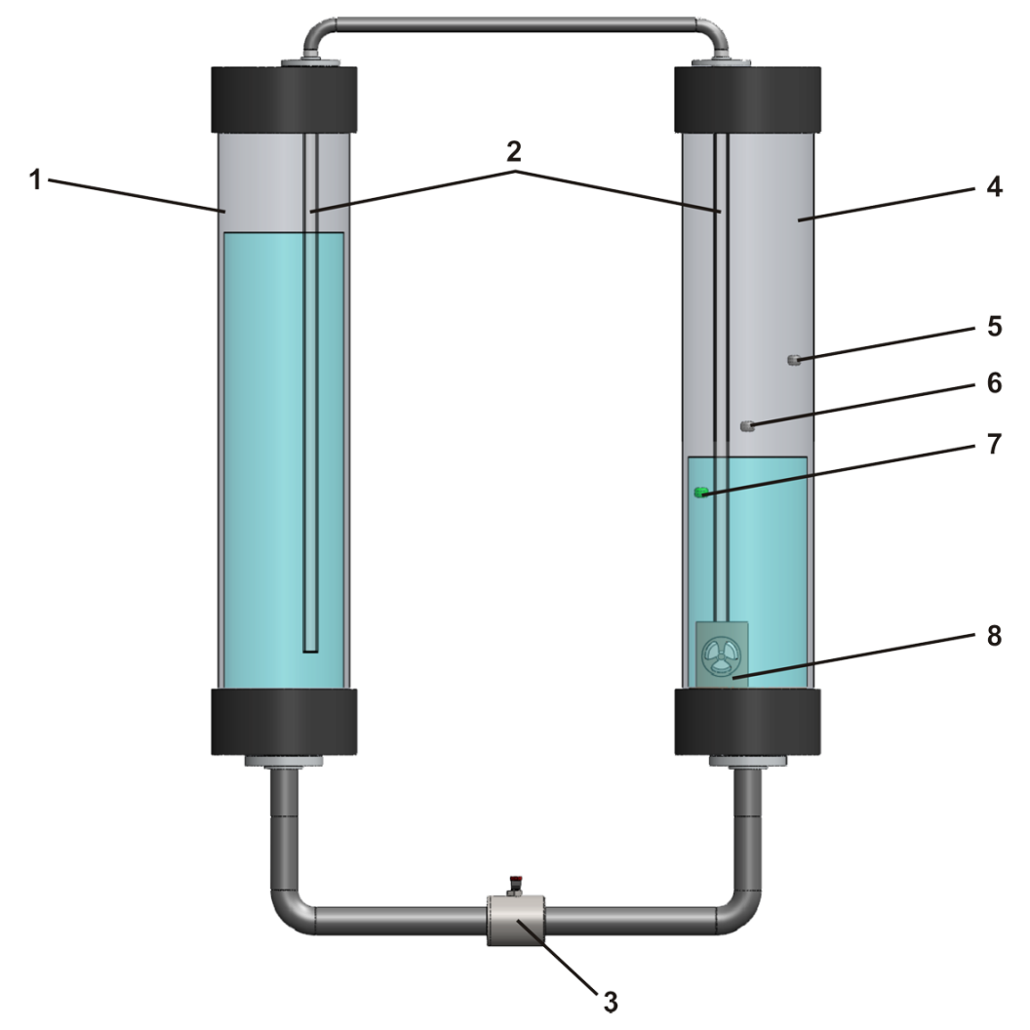
Физическая модель шахтного водоотлива
1 – колба притока
2 – трубка
3 – заслонка
4 – колба, имитирующая водосборник
5 – датчик аварийного уровня
6 – датчик верхнего уровня
7 – датчик нижнего уровня
8 - насос

Slide 7
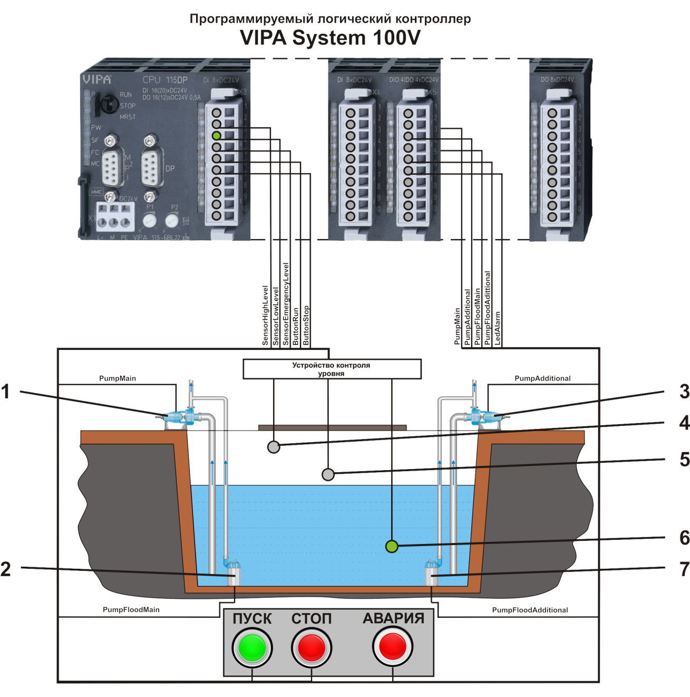
Демонстрационная модель системы управления шахтным водоотливом
1 – индикатор основного насоса
2 – имитатор заливочного насоса основного насоса
3 – имитатор дополнительного насоса
4 – индикатор датчика аварийного уровня
5 – индикатор датчика верхнего уровня
6 – индикатор датчик нижнего уровня
7 – имитатор заливочного насоса дополнительного насоса

Slide 8
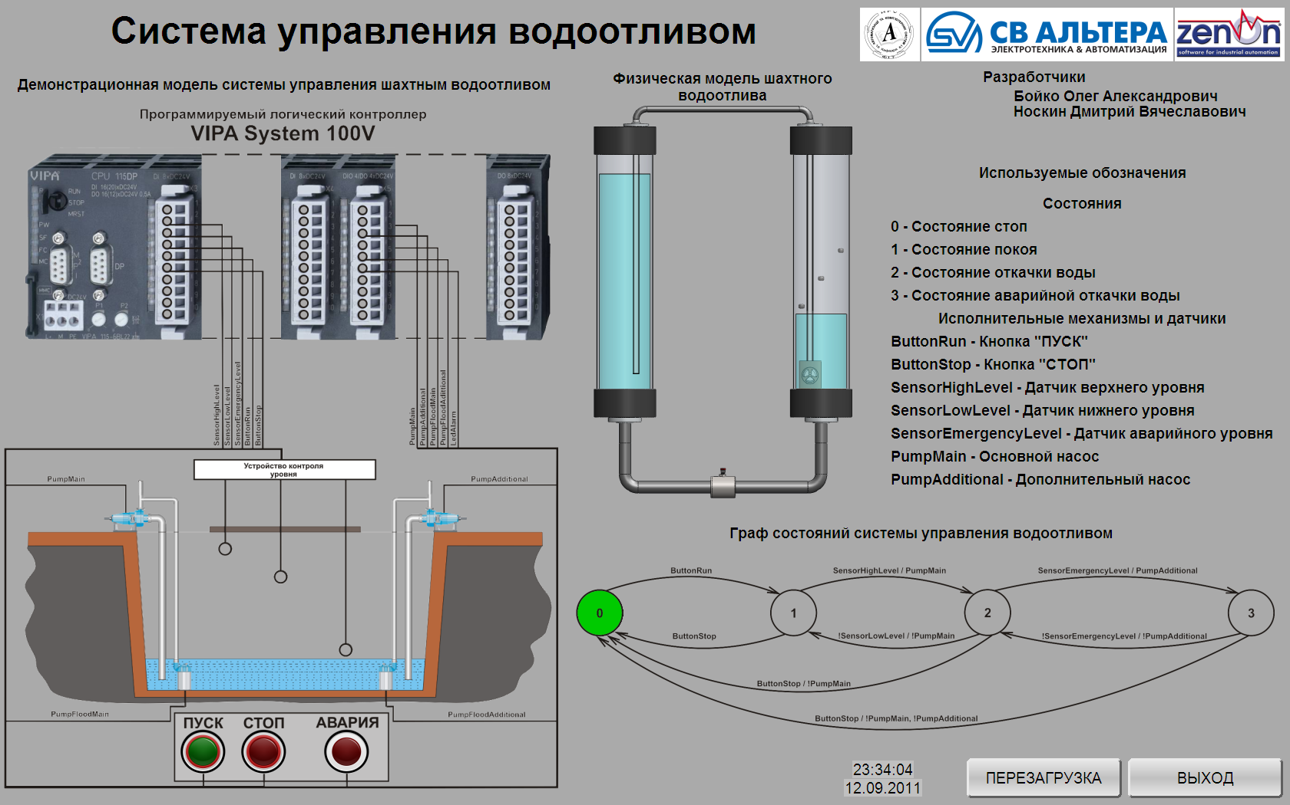
Реализация пульта системы управления шахтным водоотливом на базе HMI/SCADA ZENON

Slide 9
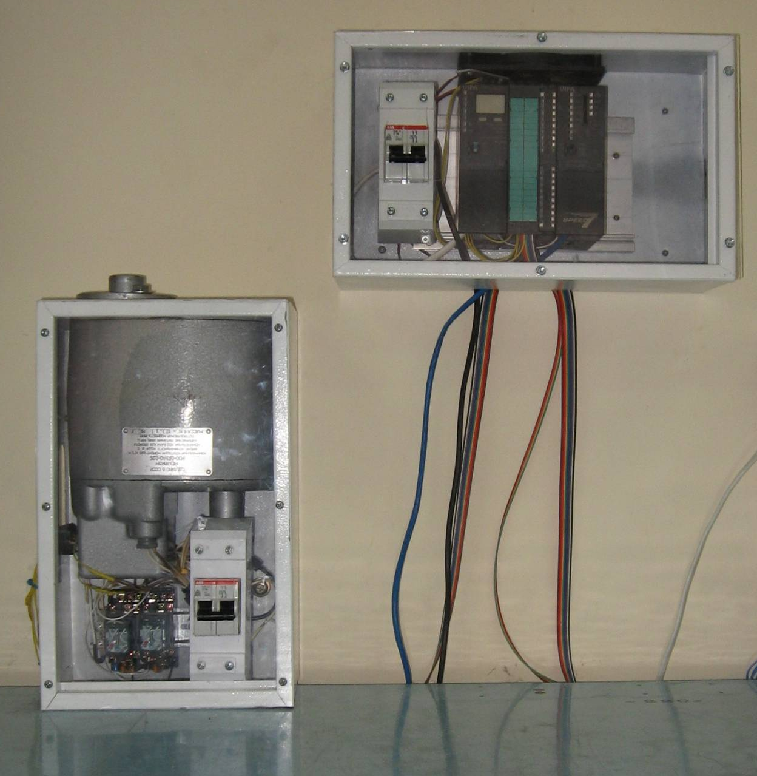
Стенд привода позиционирования поворотного затвора

Slide 10
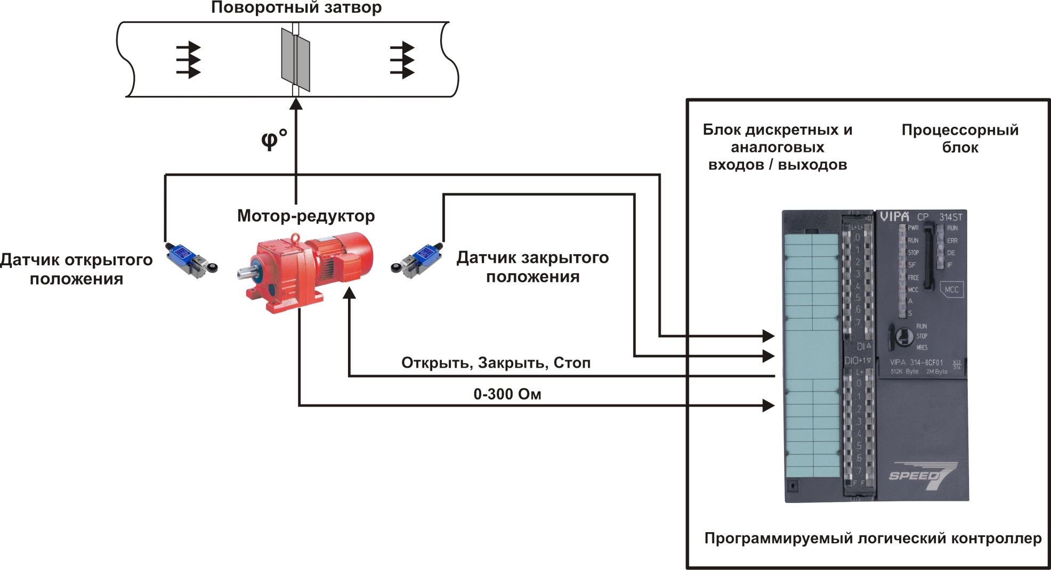
Структура системы управления приводом позиционирования поворотного затвора

Slide 11
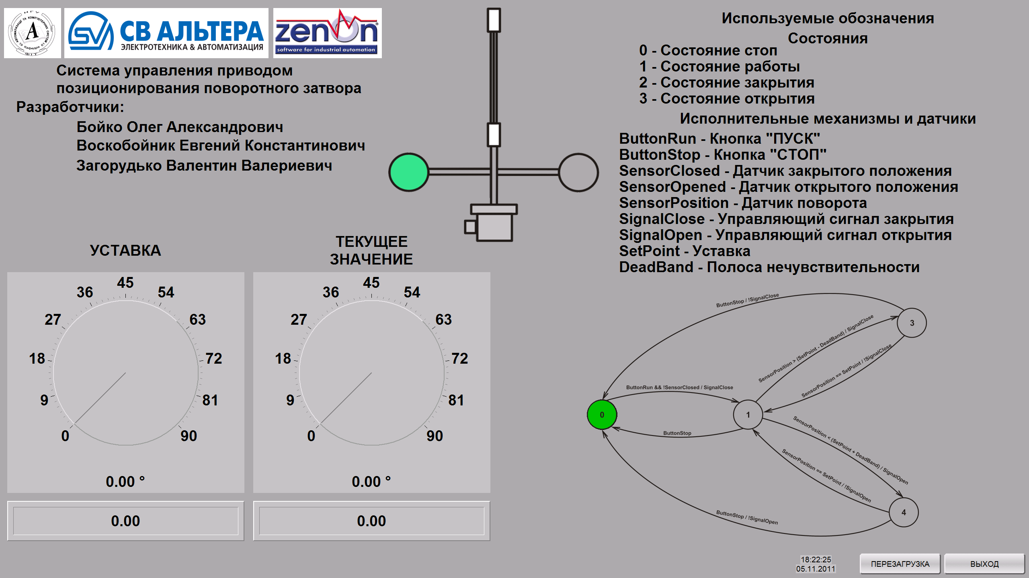
Реализация пульта системы управления приводом позиционирования поворотного затвора на базе HMI/SCADA ZENON

Slide 12
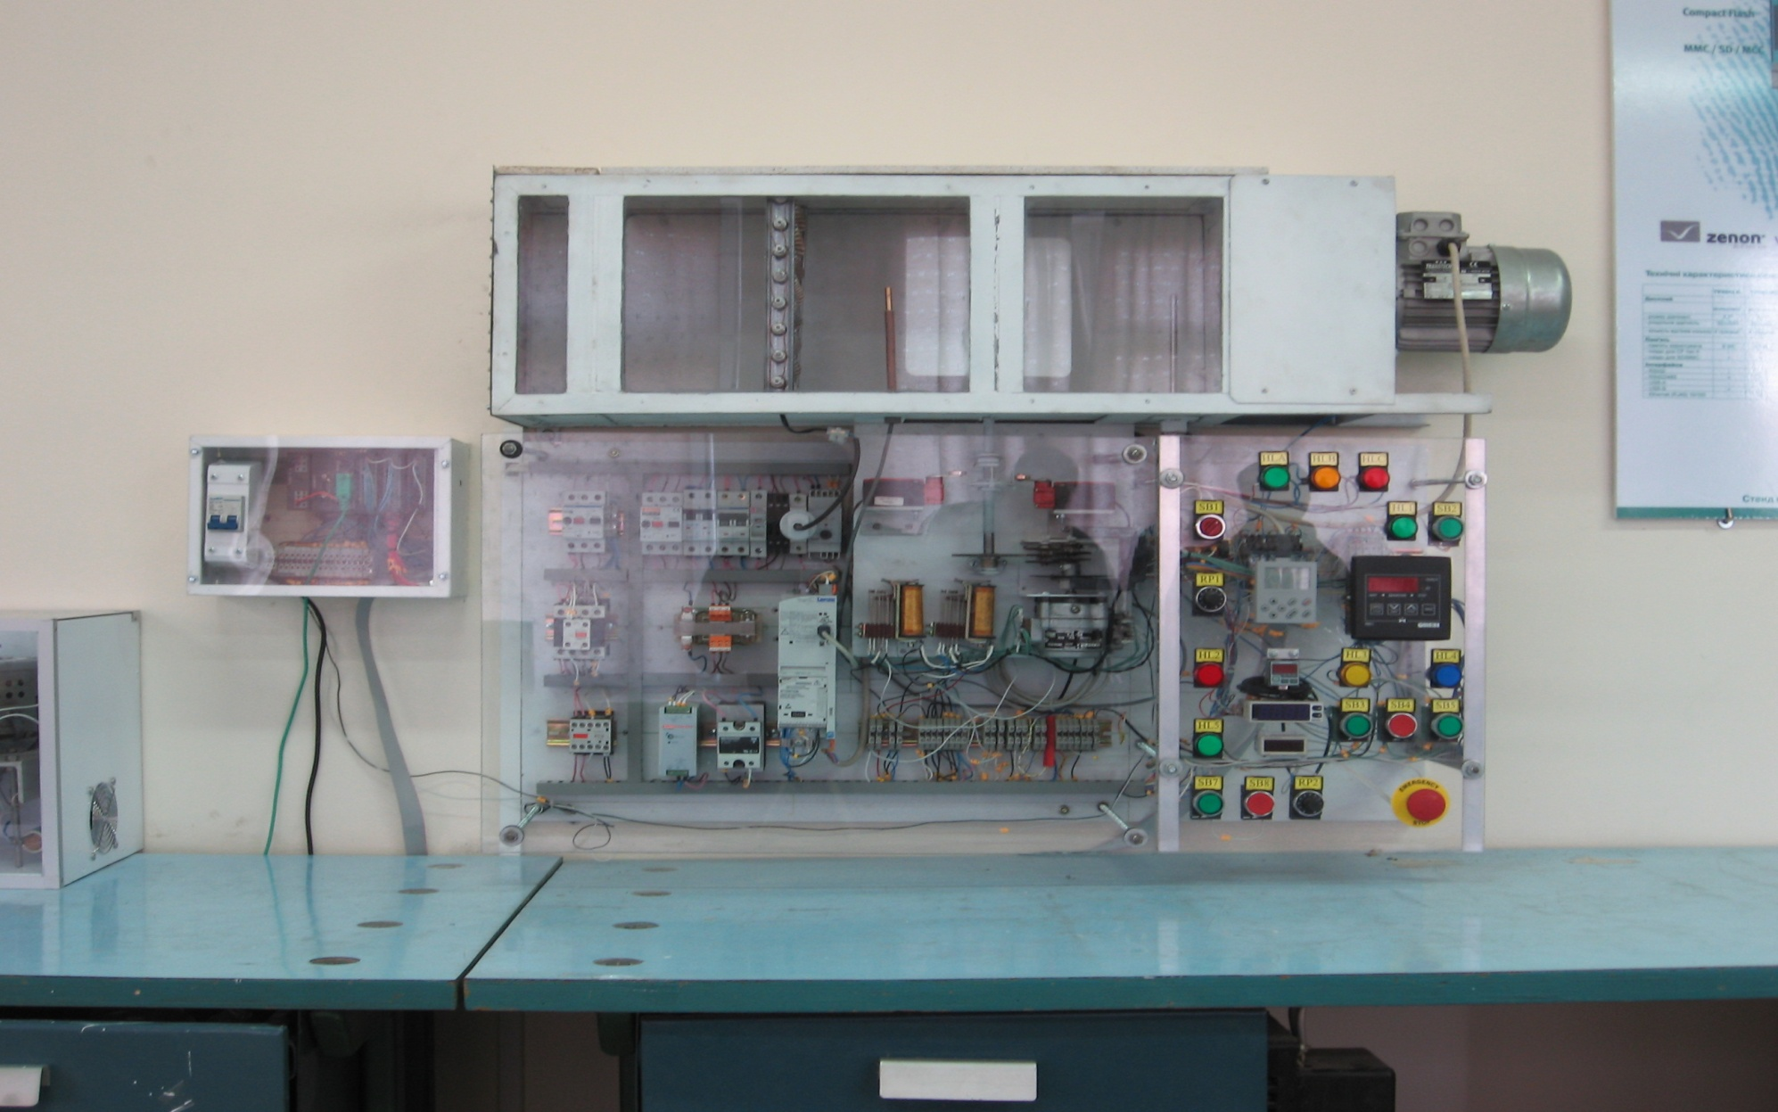
Стенд теплового объекта

Slide 13
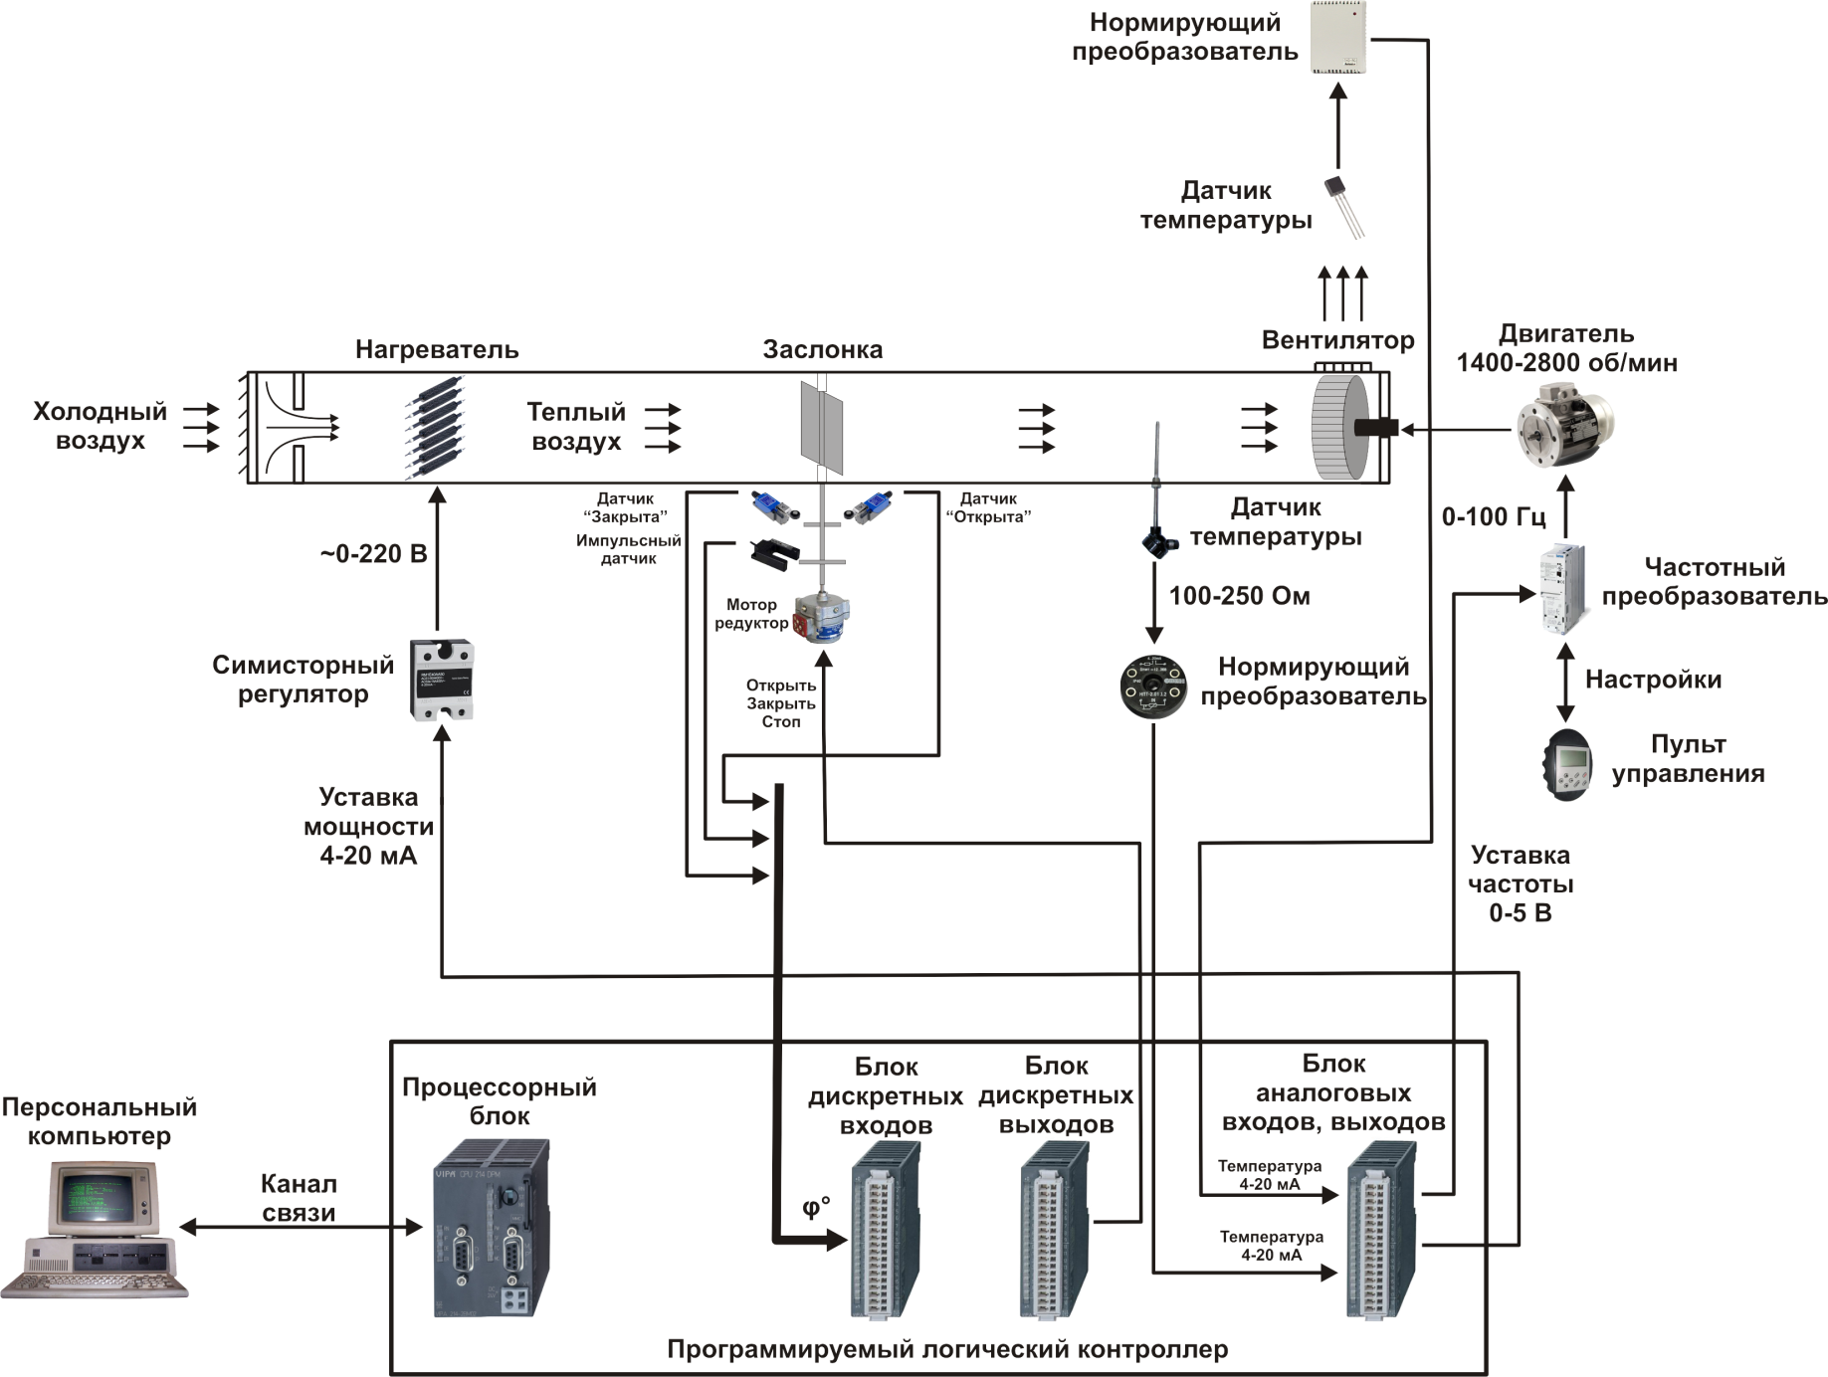
Структура системы управления тепловым объектом

Slide 14
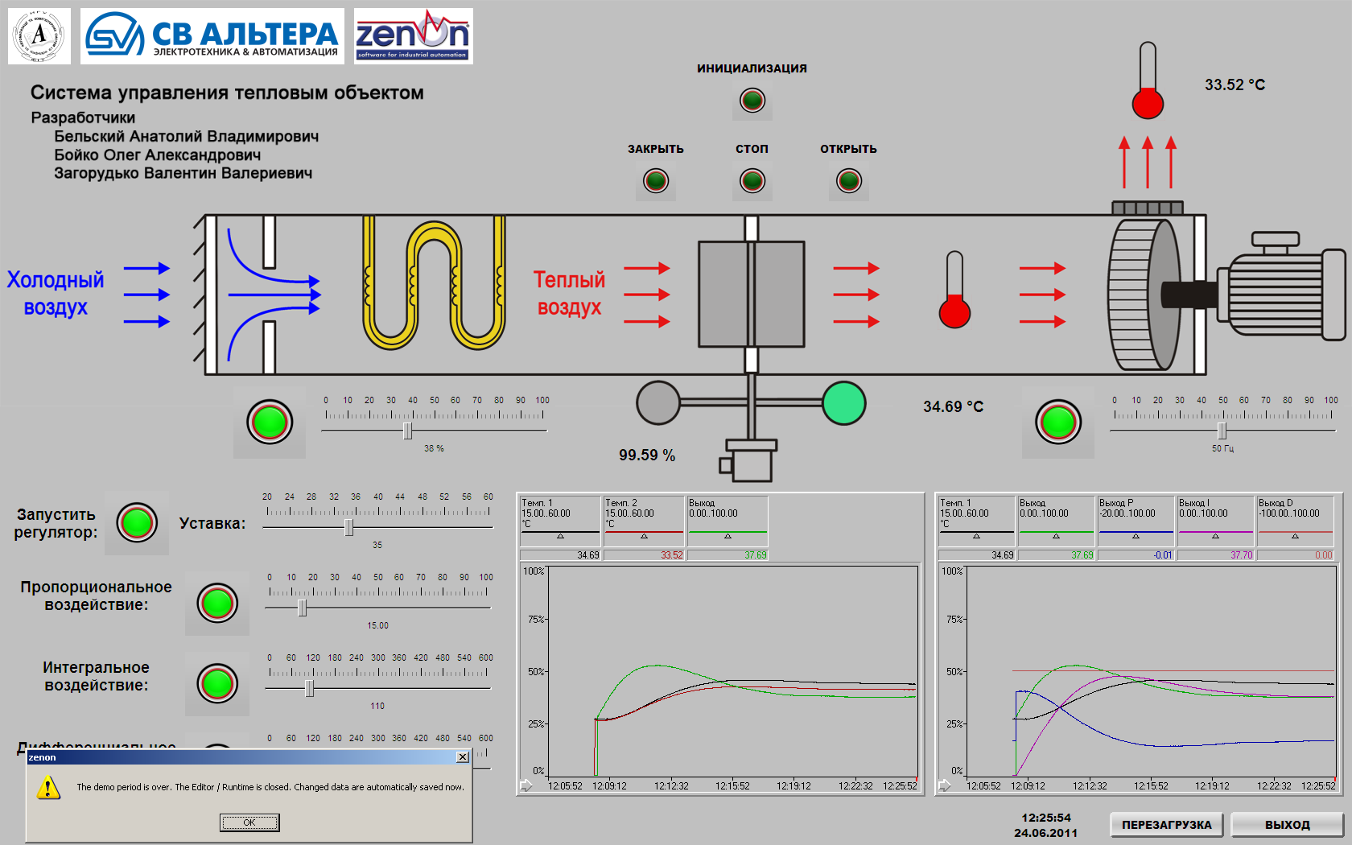
Реализация пульта системы управления тепловым объектом на базе HMI/SCADA ZENON

Slide 15
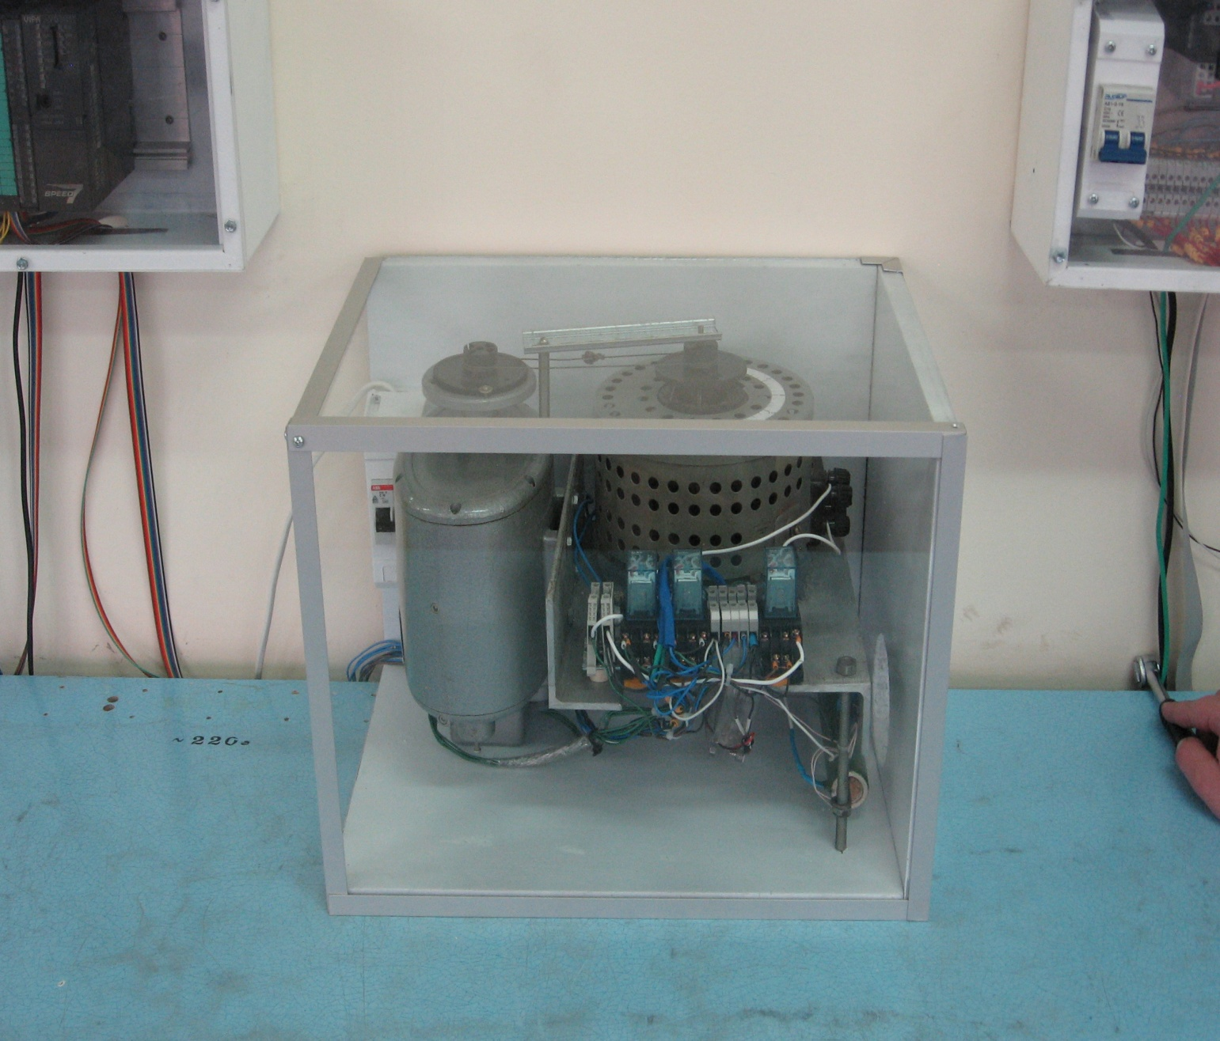
Стенд теплового объекта с исполнительным механизмом интегрирующего типа

Slide 16
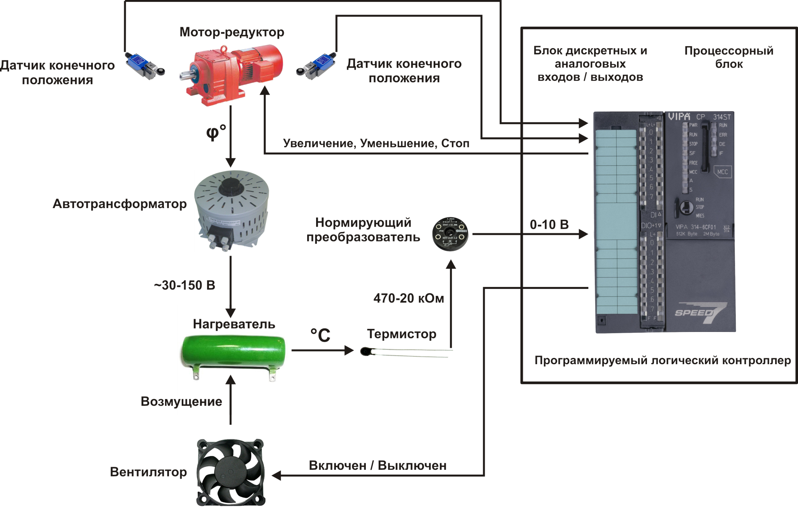
Структура системы управления тепловым объектом с исполнительным механизмом интегрирующего типа

Slide 17
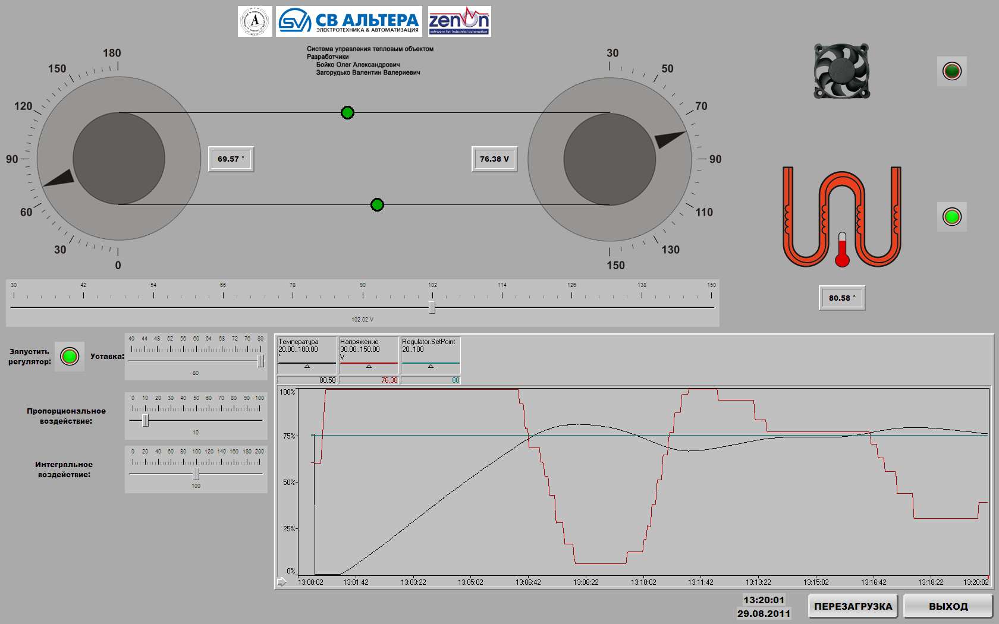
Реализация пульта системы управления тепловым объектом с исполнительным механизмом интегрирующего типа на базе HMI/SCADA ZENON

Slide 18



Спасибо за внимание!
Докладчик: ассистент кафедры АКС НГУ Днепропетровск
Бойко Олег Александрович
E-mail: boykooo@yandex.ru

